Slide 1
Наркомания – чума 21 века

Slide 2

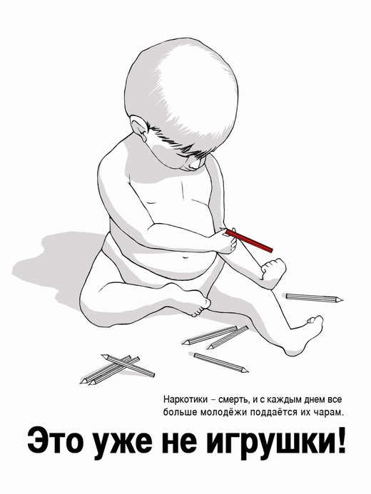
История наркотиков
Наркотики знакомы людям уже несколько тысяч лет. Наркотики употребляли люди разных культур, в разных целях: во время религиозных обрядов, для восстановления сил, для изменения сознания, для снятия боли и неприятных ощущений.
Однако за последние 100 лет наркомания из предмета психиатрии превратилась в глобальную проблему, темпы ее распространения в нашей стране вызывают серьезную озабоченность.
До середины 80-х годов в России самой актуальной была проблема алкоголизма, но позже наметилась тенденция к ее перетеканию в проблему наркомании. Самое неутешительное то, что проблема наркомании в России затрагивает не только взрослых, но также детей и молодежь.
После преступности, наркомания является второй по важности проблемой нашей в стране. Количество наркоманов увеличивается с катастрофической скоростью.
Наркомания – чума 21 века

Slide 3
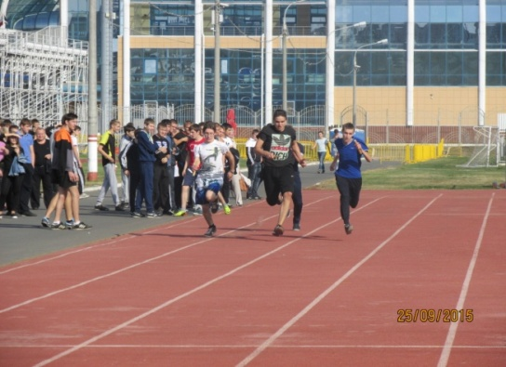
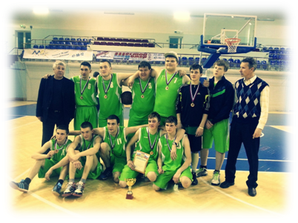
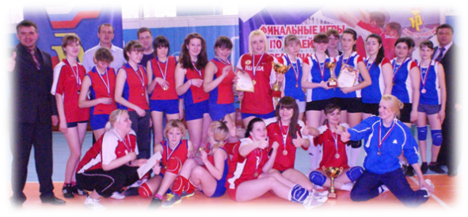
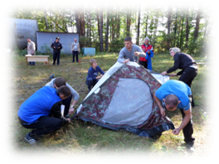
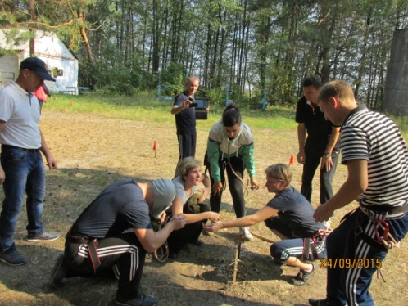
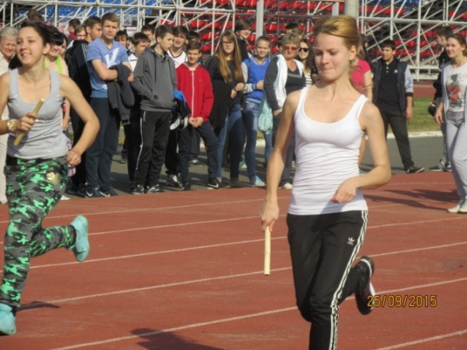
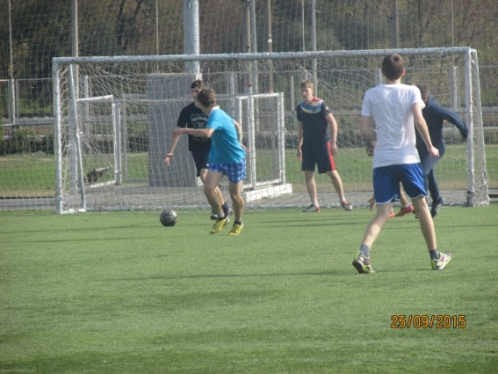
26 июня - Международный день борьбы с наркоманией и незаконным оборотом наркотиков. Этот день отмечается с 1988 года по решению Генеральной Ассамблеи ООН.
Наш девиз:
«ЗДОРОВЫМ БЫТЬ ЗДОРОВО!»

Slide 4
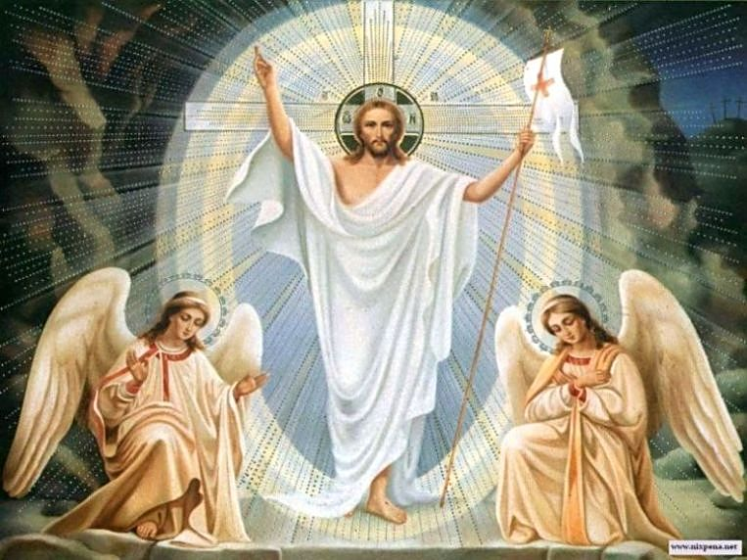

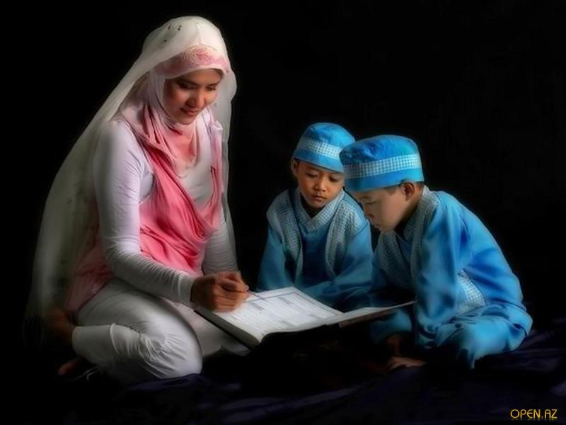
Отказ от наркотиков - счастье родителей!
Во всех мировых религиях именно родители почитаются после Бога. В Библии в частности говорится: «Почитай отца и мать твою, чтобы продолжились дни твои на земле».
Во всех мировых религиях именно родители почитаются после Бога. В Библии в частности говорится: «Почитай отца и мать твою, чтобы продолжились дни твои на земле».
Наши родители - наши Ангелы - Хранители на Земле, именно они нам дали жизнь, они заботятся о нас, кормят, одевают, обувают, дают образование, защищают от бед и напастей. Наша святая обязанность -заботиться о них, приносить им радость и счастье, добро и уважение, потому что наша судьба, удача, успех в жизни во многом зависит от нашего отношения к родителям.
И в исламской религии на втором месте после вовремя сделанного намаза стоит почитание родителей. По тому, как человек заботится о своих родителях, можно судить и о нем самом.

Slide 5
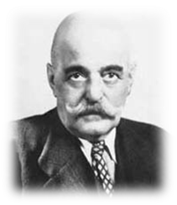
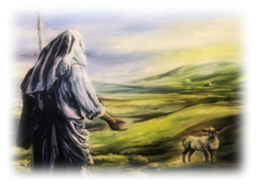
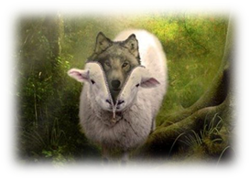

Притча о волшебнике и овцах…
Притча о волшебнике и овцах - любимая притча Георгия Гурджиева (философ, композитор, путешественник), который часто рассказывал ее своим ученикам.
На поляне, среди огромного леса, жил-был волшебник, у которого было большое стадо овец. Каждый день он съедал одну овцу из стада. Овцы причиняли волшебнику много беспокойства — они разбегались по лесу, и ему приходилось тратить очень много времени на то, чтобы поймать одну овцу, а других снова собрать в стадо. Конечно же овца, которую он собирался убить, чувствовала это и начинала отчаянно сопротивляться, и ее крики пугали других. И тогда волшебник решил придумать такую хитрость – он поговорил с каждой овцой наедине, и каждой что-то внушил.
Одной он сказал: «Ты не овца, ты такой же человек, как и я. Тебе нечего бояться, ведь я убиваю и съедаю только овец, но ты единственный человек в этом стаде и значит — мой лучший друг».
Второй он сказал: «Почему ты убегаешь от меня, как другие овцы. Ты же львица и тебе нечего бояться. Я убиваю только овец, а ты мой друг».
Третьей он внушил: «Послушай, ты не овца, ты волчица. Волчица, которую я уважаю. Я, как и раньше, буду продолжать убивать ежедневно одну овцу из стада, но волчице, лучшему другу волшебника, нечего бояться».
После этого разговора поведение овец полностью изменилось – они совершенно спокойно паслись и больше никогда не убегали в лес. И когда волшебник убивал очередную овцу, они думали: «Ну вот, убили еще одну овцу, а мне — льву, волку, человеку, лучшему другу волшебника, нечего бояться». И даже овцы, которых он убивал, перестали сопротивляться.
Волшебник был очень доволен. На протяжении многих лет волшебник легко управлялся с огромным стадом, и самое интересное, что остальные овцы стали ему помогать — если какая-нибудь слишком сообразительная овца начинала догадываться об истинном положении вещей, то остальные овцы ну, то есть львы, люди, волки — лучшие друзья волшебника, сообщали ему о странном поведении этой овцы, и на следующий день волшебник с удовольствием ее съедал.
Как же понять смысл притчи? Не хотелось бы давать готовых ответов, ведь человек сам должен думать , принимать решения, действовать!

Slide 6
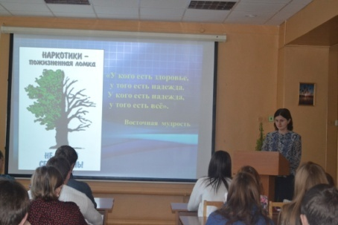
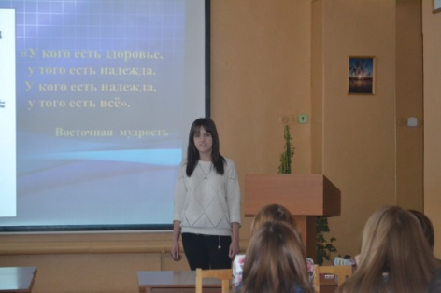


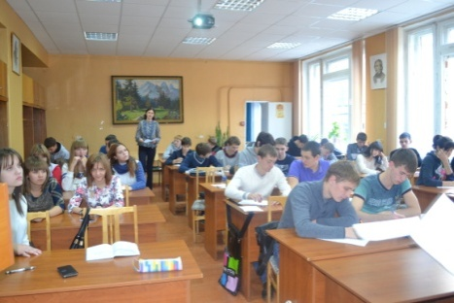
Знай, СТУДЕНТ!
В последнее время очень много говорят о наркомании и её последствиях. Эта беда стала Всемирной, и найти пути её решения достаточно трудно.
Несмотря на то, что в последние годы работа по профилактике подростковой наркомании существенно активизировалась, дефицит знаний у студентов о последствиях и конкретных шагах противостояния этой пагубной привычки остается значительным.
Преподавателями техникума проводятся классные часы на тему «Твое здоровье и наркотики».
Цель классных часов разъяснить негативное влияние наркомании на здоровье молодых людей, раскрыть последствия наркомании для здоровья человека.

Slide 7


Действие наркотического вещества
на организм человека
10 факторов, предостерегающих нас от
неверного, страшного шага
Наркотик попадает в организм, затем в кровь. Кровь переносит наркотик по организму, попадает в мозг и действует на центры положительных эмоций. Организм перестает вырабатывать гормон счастья - эндотрофен, так как наркотик убивает самостоятельную работу этого центра в головном мозге. Как только действие наркотика заканчивается, у человека появляется боль и депрессия. Человек, принимающий наркотики, в среднем не доживает до 30-летнего возраста.
Наркоманы зачастую совершают попытки самоубийства: среди мужчин их совершает каждый шестой, а среди женщин каждая четвертая.
1. Наркотики дают фальшивое представление о счастье.
2. Наркотики лишают права мыслить за самого себя.
3. Наркотики приводят к несчастным случаям и трагедиям.
4. Наркотики уничтожают дружбу.
5. Наркотики делают человека слабым и безвольным.
6. Наркотики толкают людей на кражи и насилие.
7. Наркотики являются источниками многих заболеваний.
8. Наркотики разрушают семьи.
9. Наркотики приводят к уродствам детей.
10. Наркотики являются препятствием к духовному и карьерному развитию

Slide 8
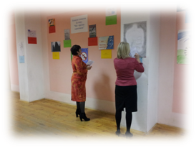
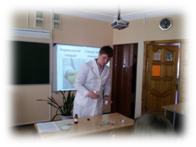
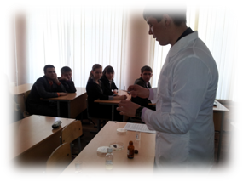
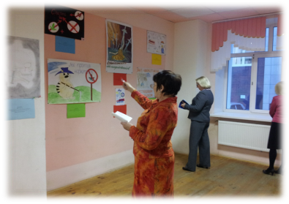
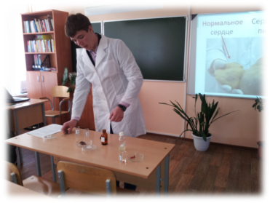
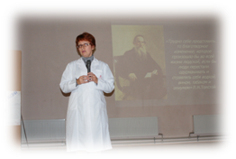
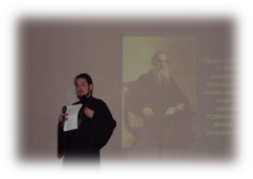
Полежаевцы против наркотиков
Студенты техникума под руководством преподавателей активно участвуют в мероприятиях, проводимых с целью пропаганды Здорового Образа Жизни.
Ежегодно мы являемся участниками социальной акции «Урок Жизни» в рамках Республиканского фестиваля «Ты выбираешь сам!» - «Жизнь без наркотиков». Уроки для школьников старших классов и студентов ССУЗов г.о. Саранск и Республики Мордовия проводят наши студенты.
В рамках крупномасштабной акции «Сообщи, где торгуют смертью» студенты активно принимают участие в конкурсах рисунков и плакатов на тему: «Мы - против наркотиков!».
На мероприятиях «Мы выбираем жизнь, свет! Мы говорим вредным привычкам - нет!» о вреде наркотиков говорят не только студенты, но фельдшер медицинского пункта техникума, и священник отец Максим, которые очень понятно и доходчиво разъясняют о губительном воздействии наркотиков.

Slide 9

Я не хочу, чтоб были Only teardrops...
Соли, спайсы, шприц-игла - твои слуги, наркота!
Легко с ними «улететь», Жизнь не видя, умереть.
В современном мире есть всё, чтобы жить красиво, достойно. Но мы, к сожалению, часто не ценим этого. Почему гибнут молодые люди, совсем ещё не видевшие жизни? Что заставляет их быть наркоманами? Однозначного ответа на этот вопрос, я думаю, нет. К сожалению, для многих подростков часто жизненная цепь – детство, юношество, взрослая жизнь – прерывается именно на этапе первых осмысленных шагов, потому что на их пути встаёт барьер – наркотики!
Ведь наркотики можно сравнить со скорпионом, медленно вводящим в жертву своё жало, в какой-то момент впрыскивающим яд в плоть человеческую. А она, наша плоть, заражённая смертельным недугом, буквально горит от действия наркотика: разрушаются клетки, гибнет нервная система. И всё это ради чего? Только лишь ради взлёта в наркотических галлюцинациях? А затем? Ломка, боль, психоз... И жизнь окончена – Game over!
Люди! Будьте же разумнее! Не помогайте наживаться на вас наркодиллерам, этим паукам, повсюду расставившим свои мерзкие сети. Не попадайтесь в них!
«Я не хочу, чтоб были Only teardrops…»(только слёзы)

Slide 10

Поэтические минутки
Шесть цифр спасенья
Когда бывает в жизни сложно,
Не стоит ничего скрывать,
Нажми на номер неотложно
4-7-0-6-0-5.
Открой скорей свои проблемы,
Сорви молчания печать,
И разберет твои все «темы»
4-7-0-6-0-5.
Когда с печальными глазами
Не можешь есть, не можешь спать,
Нажми в волненье, со слезами
4-7-0-6-0-5.
И голос искренний ответит,
Помочь сумеет и понять,
И все представит в лучшем свете
4-7-0-6-0-5.
Когда вдруг опустились руки,
Мир не желая замечать,
Доверься номеру как другу:
4-7-0-6-0-5.
Е.Кириллова
Вернувшись к наркотикам
Ты вновь во власти боли и потерь,
Ты вновь решил сыграть с судьбой в рулетку,
Ты умирающий от боли зверь,
Твой дом—из героина клетка.
Скажи, что двигало тобой в тот день?
Скажи, кто сунул порошка ту пачку?
Ты—умирающий от боли зверь,
И клетку ты свою считаешь сказкой.
Ты рук уже не чувствуешь своих,
Они искололи проверенной иглою,
Ты—умирающий от боли зверь,
Для клетки стал ты вечною игрою!
Жизнь? Смерть? Что выберешь теперь?
Веревку, мыло, в кухне табуретку…
Ты—умирающий от боли зверь,
Ты заперт в героиновую клетку!
Е.Сторчакова

Slide 11

Мы обращаемся к молодым согражданам нашей страны:
Умейте противостоять злу, которое несут наркодельцы
Не поддавайтесь на провокации больных наркоманией
Щадите себя, своих близких, помните, что второй жизни не будет
Не позволяйте унижать свое человеческое достоинство
Не позволяйте наркодельцам обогащаться на своем здоровье и жизни
Увлечение наркотиками – это слишком опасное и дорогое занятие
Не будет спроса на наркотики – не будет их ввоза
Не будь игрушкой в руках наркодельцов
Помните: наркоторговцы – это звери в образе человека, которые несут слезу и горе
Поверьте: вы – будущее нашей страны, вот только те, кто употребляет наркотики, останутся без здоровья и без профессии
БУДЬТЕ СИЛЬНЫМИ ДУХОМ,
ЗДОРОВЫМИ,
КРАСИВЫМИ,
ГОРДЫМИ!

Slide 12
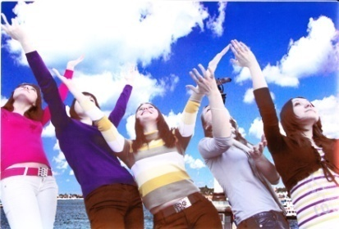
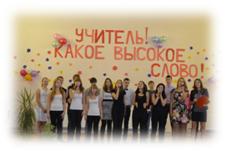
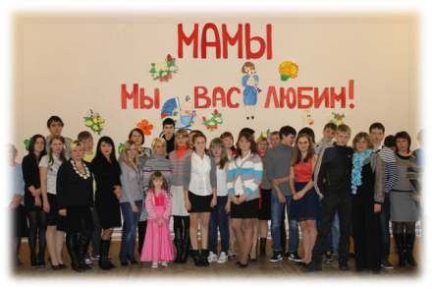
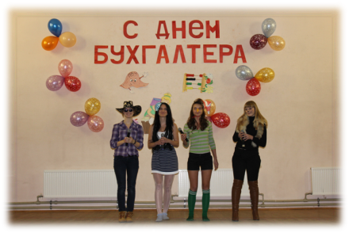
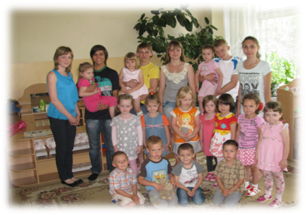
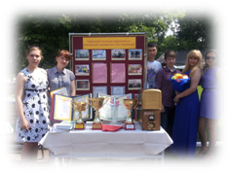
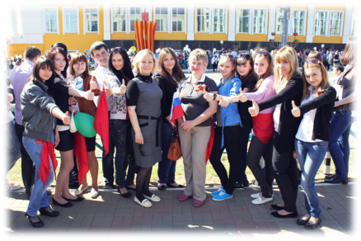
Смотри на МИР с позитивом!
Уважение, любовь
Дружба с родителями
Интересные встречи
Увлекательные занятия

